Slide 1
Nlp
weather forecast

Slide 2
אג'נדה
הרעיון
אתגרים
מחקר
נתונים
טכנולוגיות
מאחורי הקלעים
ההצלחות שלנו
מה יצא
התנסות

Slide 3
הרעיון
הצוות התגבש לבניית צ'אט-בוט, שיעסוק בסוגיית מזג האויר.
בשלב הזה, החלטנו, שנכין משהו להצגה, מין אב-טיפוס, על מנת לשווק את הרעיון לטדי כדי להחליט האם ממצה מבחינת ההגדרה "פרוייקט גמר".
אז הגדרנו כך,
צ'אט-בוט, שמקבל בשפה טבעית, שאלות או בקשות בנושא מזג אויר, מפענח את הקלט, ונותן מענה מותאם למשתמש
הצגנו רשימת שאלות שחשבנו לתמוך בהן, מחולקות ל- שאלות פשוטות, שאלות בינוניות מבחינת המורכבות, ושאלות מחוץ לתחום
וכך היה, עד שהוצג לטדי, ואושר!
אז יצאנו לדרך...

Slide 4
אתגרים
"מנוע" שיפענח את המילים המתקבלות
רכיב שיידע לתת את מזג האויר
טכנולוגיות שרצינו לממש בפרויקט על מנת להגיע לתוצר "מוגמר"
אתגרים למימוש בקוד, היו
תמיכה בזמנים
אוצר מילים בנושא מזג אויר
תמיכה בערים \ ארצות וכרכים שאינם בהכרח נתמכים ברכיב מזג האויר שלנו (API)
ניהול מגוון השגיאות הרחב האפשרי (גם לוגיות, כמו עיר וארץ שאינן שילוב נכון) ועוד....
ועוד...

Slide 5
מחקר
יצאנו לדרך, לחקור את האפשרויות...
ומצאנו,
רכיב, קיים ולומד, בשם SPACY
ובאמצעות מעטפת Flask ניתן להריץ את האפליקציה שלנו בתוך שרת, ולאפשר ממשק משתמש Web-י
במהלך העבודה גילינו שהאתר המארח, מוריד את האפליקציה מדי יום, וכניסה ראשונה לאחר מכן אורכת דקות ארוכות
בחינת אופי העבודה לזיהוי תוכן, באמצעים כמו Spacy.similarity, Levenstein

Slide 6
נתונים
לצורך מימוש הפרויקט שלנו בנינו את טבלאות הנתונים הבאות
עיר בירה לכל ארץ
רשימת יישובי ישראל ממופת לאזורים נתמכים
רשימת מילים בנושא מזג אויר
מילון לתמיכה ב - זמן
ערים נתמכות
מדינות העולם
ועוד...

Slide 7

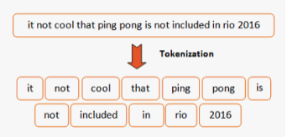
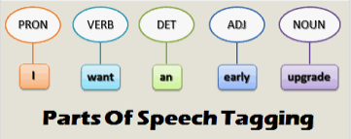
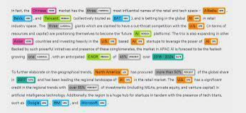
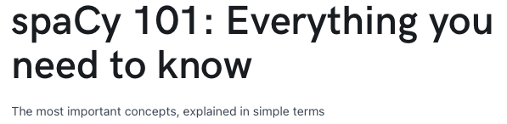
טכנולוגיות
SpacY
https://spacy.io/usage/spacy-101

Slide 8
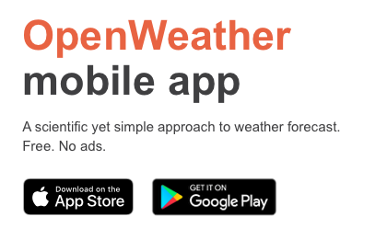
טכנולוגיות
OpenWeather
API
https://openweathermap.org/

Slide 9
Python
Weather API
זמן
Spacy
Flask
WEB HTML
Num
Google Translate
מיקום
City
Google Search
רכיב מזג אויר
Part

Slide 10
מאחורי הקלעים
בהינתן קלט ממשתמש, מתבצעות הפעולות הבאות
בדיקת הקלט מול Spacy – במידה ונמצאו האלמנטים הנחוצים (זמן, עיר, רכיב מזג אויר) יינתן מענה, אחרת...
הורדת סימני פיסוק ותווים מיוחדים למיניהם, וחזרה על סעיף 1
שליחת הקלט לתרגום בגוגל (תרגומון), וחזרה על סעיף 1
שליחת הקלט לגוגל (חיפוש) ובעזרת שימוש ב- Beautiful Soup, Web Scraping "שולים" מתוך הפלט של גוגל את התשובה, וחוזרים עם התוכן על סעיף 1

Slide 11

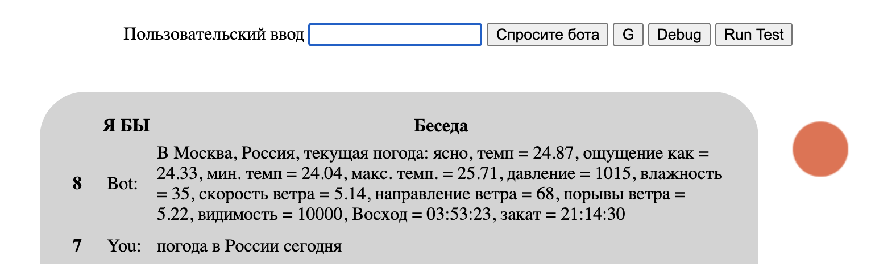
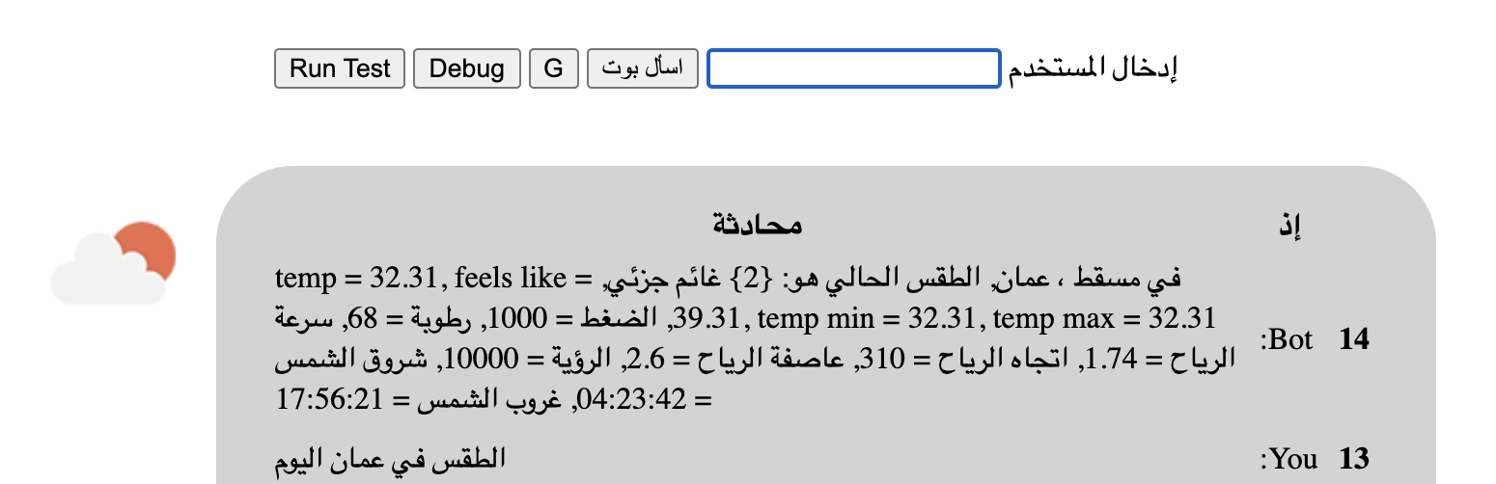
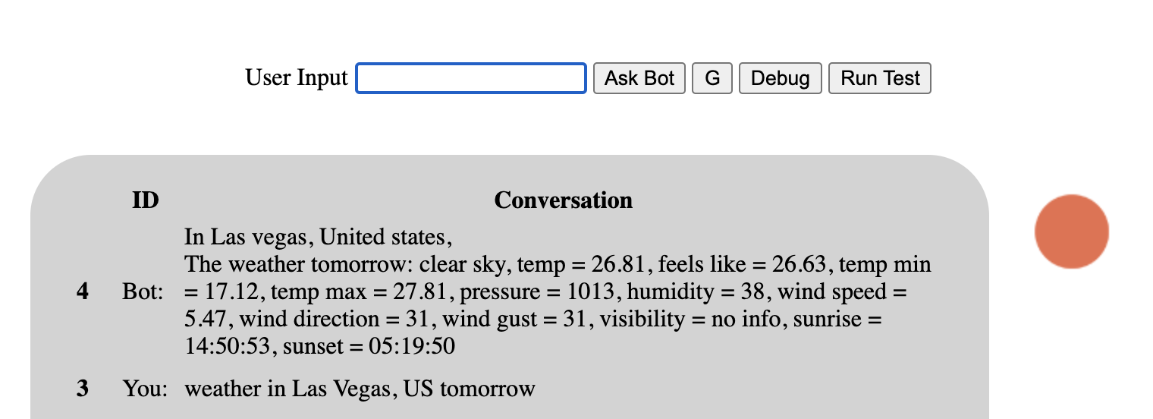
ההצלחות שלנו
התמודדות ותמיכה במגוון שפות....

Slide 12
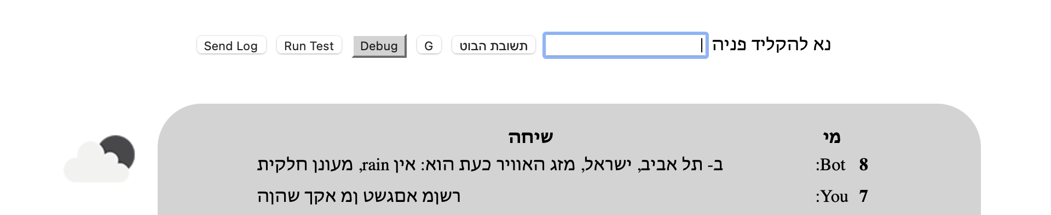
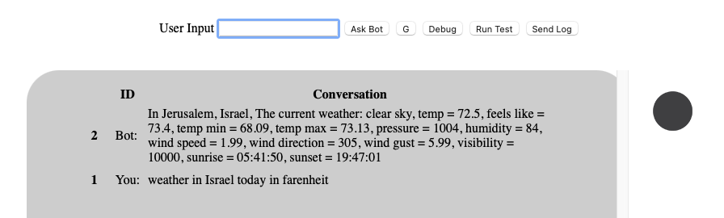
ההצלחות שלנו
התמודדות עם ג'יבריש
יחידות מידה מגוונות כמו צלסיוס מול פרנהייט

Slide 13
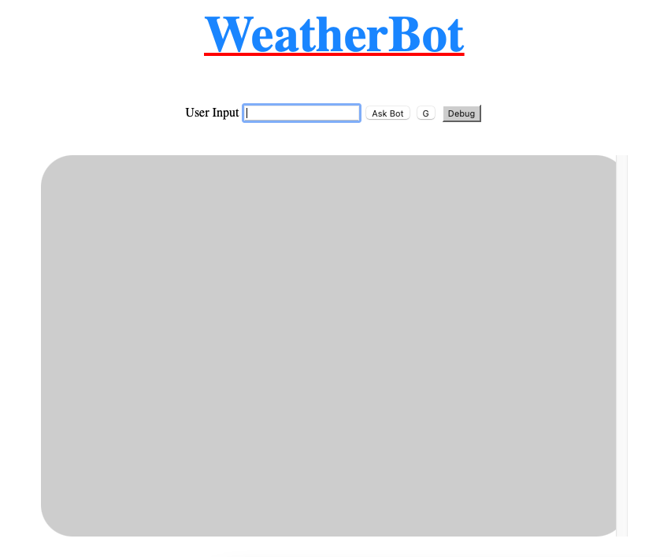
מה יצא
Web

Slide 14
התנסות משותפת
WeatherBot
מוזמנים להתנסות בעצמכם....
http://drbarak.pythonanywhere.com/chatbot

